Slide 1
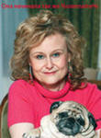
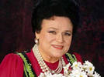
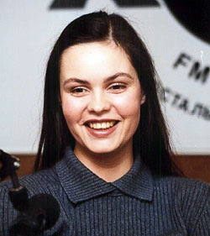
Известных женщин имена
 |  |  |  |  | 1.
 |  |  |  |  |  |  |  | 2.
 |  |  |  |  |  |  |  |  |  | 3.
 | 1.
 |  |  | 2.
 |  |  |  | 4.
3.
 |  | 5.
4.
 | 5.

Slide 2
Вопросы к кроссворду:
По горизонтали:
1. … Барто.
2. Вторая женщина – космонавт.
3. Известная эстрадная певица.
4. Выдающийся математик.
5. Фамилия поэтессы, которая написала эти строки:
…Суббота. Готовятся к чаю…
По вертикали:
1.Известная певица.
2.Фамилия автора иронических детективов.
3. Имя ведущей информационной программы «Время».
4. Русская поэтесса, писа-
тельница, литературовед … Ахматова.
5. Автор повести-сказки «Счастливо, Ивушкин!»

Slide 3
Ответы к кроссворду
 |  |  |  |  | 1.
 |  |  |  |  | з
 |  |  |  |  | ы |  |  | 2.
 |  |  |  |  | к |  |  | д |  | 3.
 | 1. | а | г | н | и | я |  | о |  | е
 |  |  |  |  | н |  |  | н |  | к
 |  |  | 2. | с | а | в | и | ц | к | а | я
 |  |  |  |  |  |  |  | о |  | т
 |  |  |  | 4. |  |  |  | в |  | е
3. | п | у | г | а | ч | ё | в | а |  | р
 |  | 5. |  | н |  |  |  |  |  | и
 |  | т |  | н |  |  |  |  |  | н
4. | к | о | в | а | л | е | в | с | к | а | я
 |  | к
 |  | м
 | 5. | а | х | м | а | т | о | в | а
 |  | к
 |  | о
 |  | в
 |  | а

